Slide 1

INFORME PQRS I TRIMESTRE 2019
DIRECCIÓN DE ATENCIÓN AL USUARIO, INTERVENCIÓN TEMPRANA Y ASIGNACIONES

Slide 2

RESULTADOS GENERALES I TRIMESTRE 2019

Slide 3

Resultados Generales I trimestre 2019 Vs. IV trimestre 2018
INTRODUCCIÓN
La Fiscalía General de la Nación, a través de la Dirección de Atención al Usuario, Intervención Temprana y Asignaciones presenta el informe consolidado de las peticiones, quejas, reclamos y sugerencias recibidas y atendidas por las Direcciones Seccionales y dependencias del nivel central correspondientes al periodo comprendido entre el 1 de enero al 31 de marzo de 2019 a través de los diferentes canales que la entidad ha dispuesto para ello.
Este análisis se refiere al número total de PQRS recibidas en la entidad durante el I trimestre del presente año, modalidad, canal y dependencia que la tramitó. Lo anterior con el fin de analizar la participación ciudadana para este tema en particular, identificar acciones de fortalecimiento en su trámite y dar cumplimiento a los lineamientos que sobre el particular se han impartido según la normativa vigente.

Slide 4
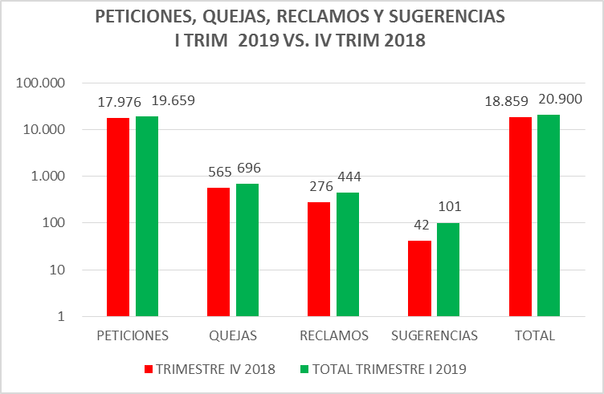
Resultados Generales I trimestre 2019 Vs. IV trimestre 2018
La cantidad de derechos de petición, quejas, reclamos y sugerencias recibidos por la Fiscalía General de la Nación en el I trimestre de 2019, aumentó 11% respecto al IV trimestre de 2018. Teniendo en cuenta que se recibieron 2.041 PQRS más que en el IV trimestre del año 2018.

Slide 5

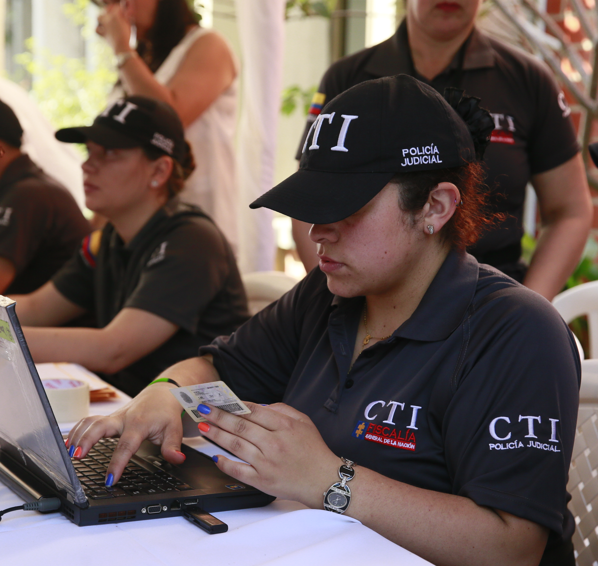
DERECHOS DE PETICIÓN

Slide 6
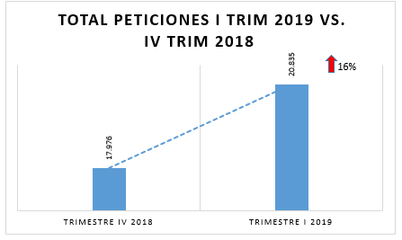
Cantidad derechos de petición I trimestre 2019 vs IV trimestre 2018
La cantidad de derechos de petición allegados en el I trimestre de 2019 tuvo un aumento de 16% respecto al IV trimestre de 2018, representando en 2.859 peticiones más

Slide 7
Cantidad derechos de petición I trimestre 2019
Direcciones Nacionales que reportaron mayor número de peticiones
Direcciones Seccionales que reportaron mayor número de peticiones

Slide 8
Causas de las peticiones I trimestre 2019
El motivo por el que más ingresaron peticiones a la entidad fue “SOLICITUD DE INFORMACIÓN” con el 53%, seguido por “SOLICITUD DE CERTIFICACIÓN” con el 11 %, PETICIONES ENTRE AUTORIDADES” 7%, “COPIA DE DOCUMENTOS” y “OTRAS” con el 6% respectivamente.

Slide 9
QUEJAS

Slide 10
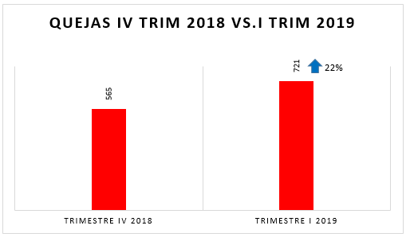
Cantidad de quejas I trimestre 2019 vs IV trimestre 2018
La cantidad de quejas allegadas en el I trimestre de 2019 tuvo un aumento de 22% respecto al IV trimestre de 2018, representando en 156 quejas más.

Slide 11
Cantidad de quejas I trimestre 2019
Direcciones Seccionales que reportaron mayor número de quejas
Direcciones Nacionales que reportaron mayor número de quejas

Slide 12
Causas de las quejas I trimestre 2019
La causa mas frecuente de quejas es “Incumplimiento de Tareas o Funciones” con 300 solicitudes de este tipo, representado en un 51% del total de quejas recibidas durante el trimestre, seguido de “Trato Irrespetuoso o Descortés” con 134 quejas con un 23%.

Slide 13
RECLAMOS

Slide 14
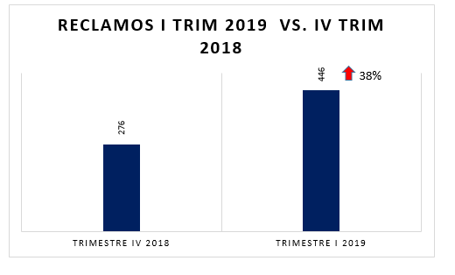
Cantidad de reclamos I trimestre 2019 vs IV trimestre 2018
La cantidad de reclamos allegados en el I trimestre de 2019 tuvo un aumento de 38% respecto al IV trimestre de 2018, representando 170 reclamos más.

Slide 15
Cantidad reclamos I trimestre 2019
Direcciones Seccionales que reportaron mayor número de reclamos
Direcciones Nacionales que reportaron mayor número de reclamos
DIRECCIONES NACIONALES | ENERO | FEBRERO | MARZO | TOTAL
DIRECCIÓN DE ATENCIÓN AL USUARIO, INTERVENCIÓN TEMPRANA Y ASIGNACIONES | 12 | 6 | 8 | 26
DIRECCIÓN DE PROTECCIÓN Y ASISTENCIA | 8 | 8 | 2 | 18
DIRECCIÓN ESPECIALIZADA CONTRA LAS VIOLACIONES A LOS DERECHOS HUMANOS | 0 | 2 | 1 | 3
DIRECCIÓN ESPECIALIZADA CONTRA LAS ORGANIZACIONES CRIMINALES | 1 | 0 | 0 | 1
SUBDIRECCIÓN DE BIENES | 1 | 0 | 0 | 1
DIRECCIÓN DE ASUNTOS JURIDICOS | 1 | 0 | 0 | 1
DIRECCIÓN ESPECIALIZADA CONTRA LA CORRUPCIÓN | 0 | 1 | 0 | 1
SUBDIRECCIÓN DE TALENTO HUMANO | 0 | 1 | 0 | 1
DIRECCIÓN DE PLANEACIÓN Y DESARROLLO | 0 | 0 | 1 | 1
DIRECCIÓN ESPECIALIZADA CONTRA EL LAVADO DE ACTIVOS | 0 | 0 | 1 | 1

Slide 16
Causas de los reclamos I trimestre 2019
La causa mas frecuente de los reclamos es “Inactividad procesal” con 167 solicitudes de este tipo, representado en un 40% del total de reclamos recibidos durante el trimestre, seguido de “Falta de respuesta a las solicitudes” con 131 reclamos de este tipo representado por el 31%.

Slide 17
SUGERENCIAS

Slide 18
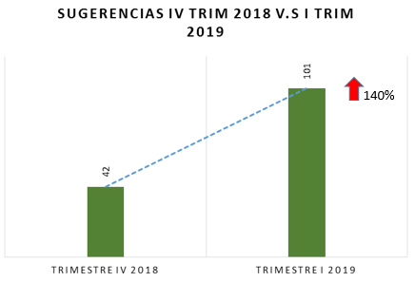
Cantidad de sugerencias I trimestre 2019 vs IV trimestre 2018
TRIMESTRE IV 2018 | OCTUBRE | NOVIEMBRE | DICIEMBRE | TOTAL
 | 11 | 24 | 7 | 42
TRIMESTRE I 2019 | ENERO | FEBRERO | MARZO | TOTAL
 | 52 | 24 | 25 | 101
El número de sugerencias recibidas en la Fiscalía General de la Nación durante el I trimestre del año 2019 aumentó 140% en comparación con el último trimestre del año 2018.

Slide 19
Causas de Ias sugerencias I trimestre 2019
Dentro de las causas que más motivaron las sugerencias se encuentra “INCREMENTAR LA CANTIDAD DE PERSONAL PARA LA ATENCIÓN” en las Seccionales, para mejorar la atención con un porcentaje del 31% del total de sugerencias, otro de los motivos que más se presentaron en sugerencias es “MEJORAS DE INFRAESTRUCTURA” con un 14% del total de sugerencias.

Slide 20
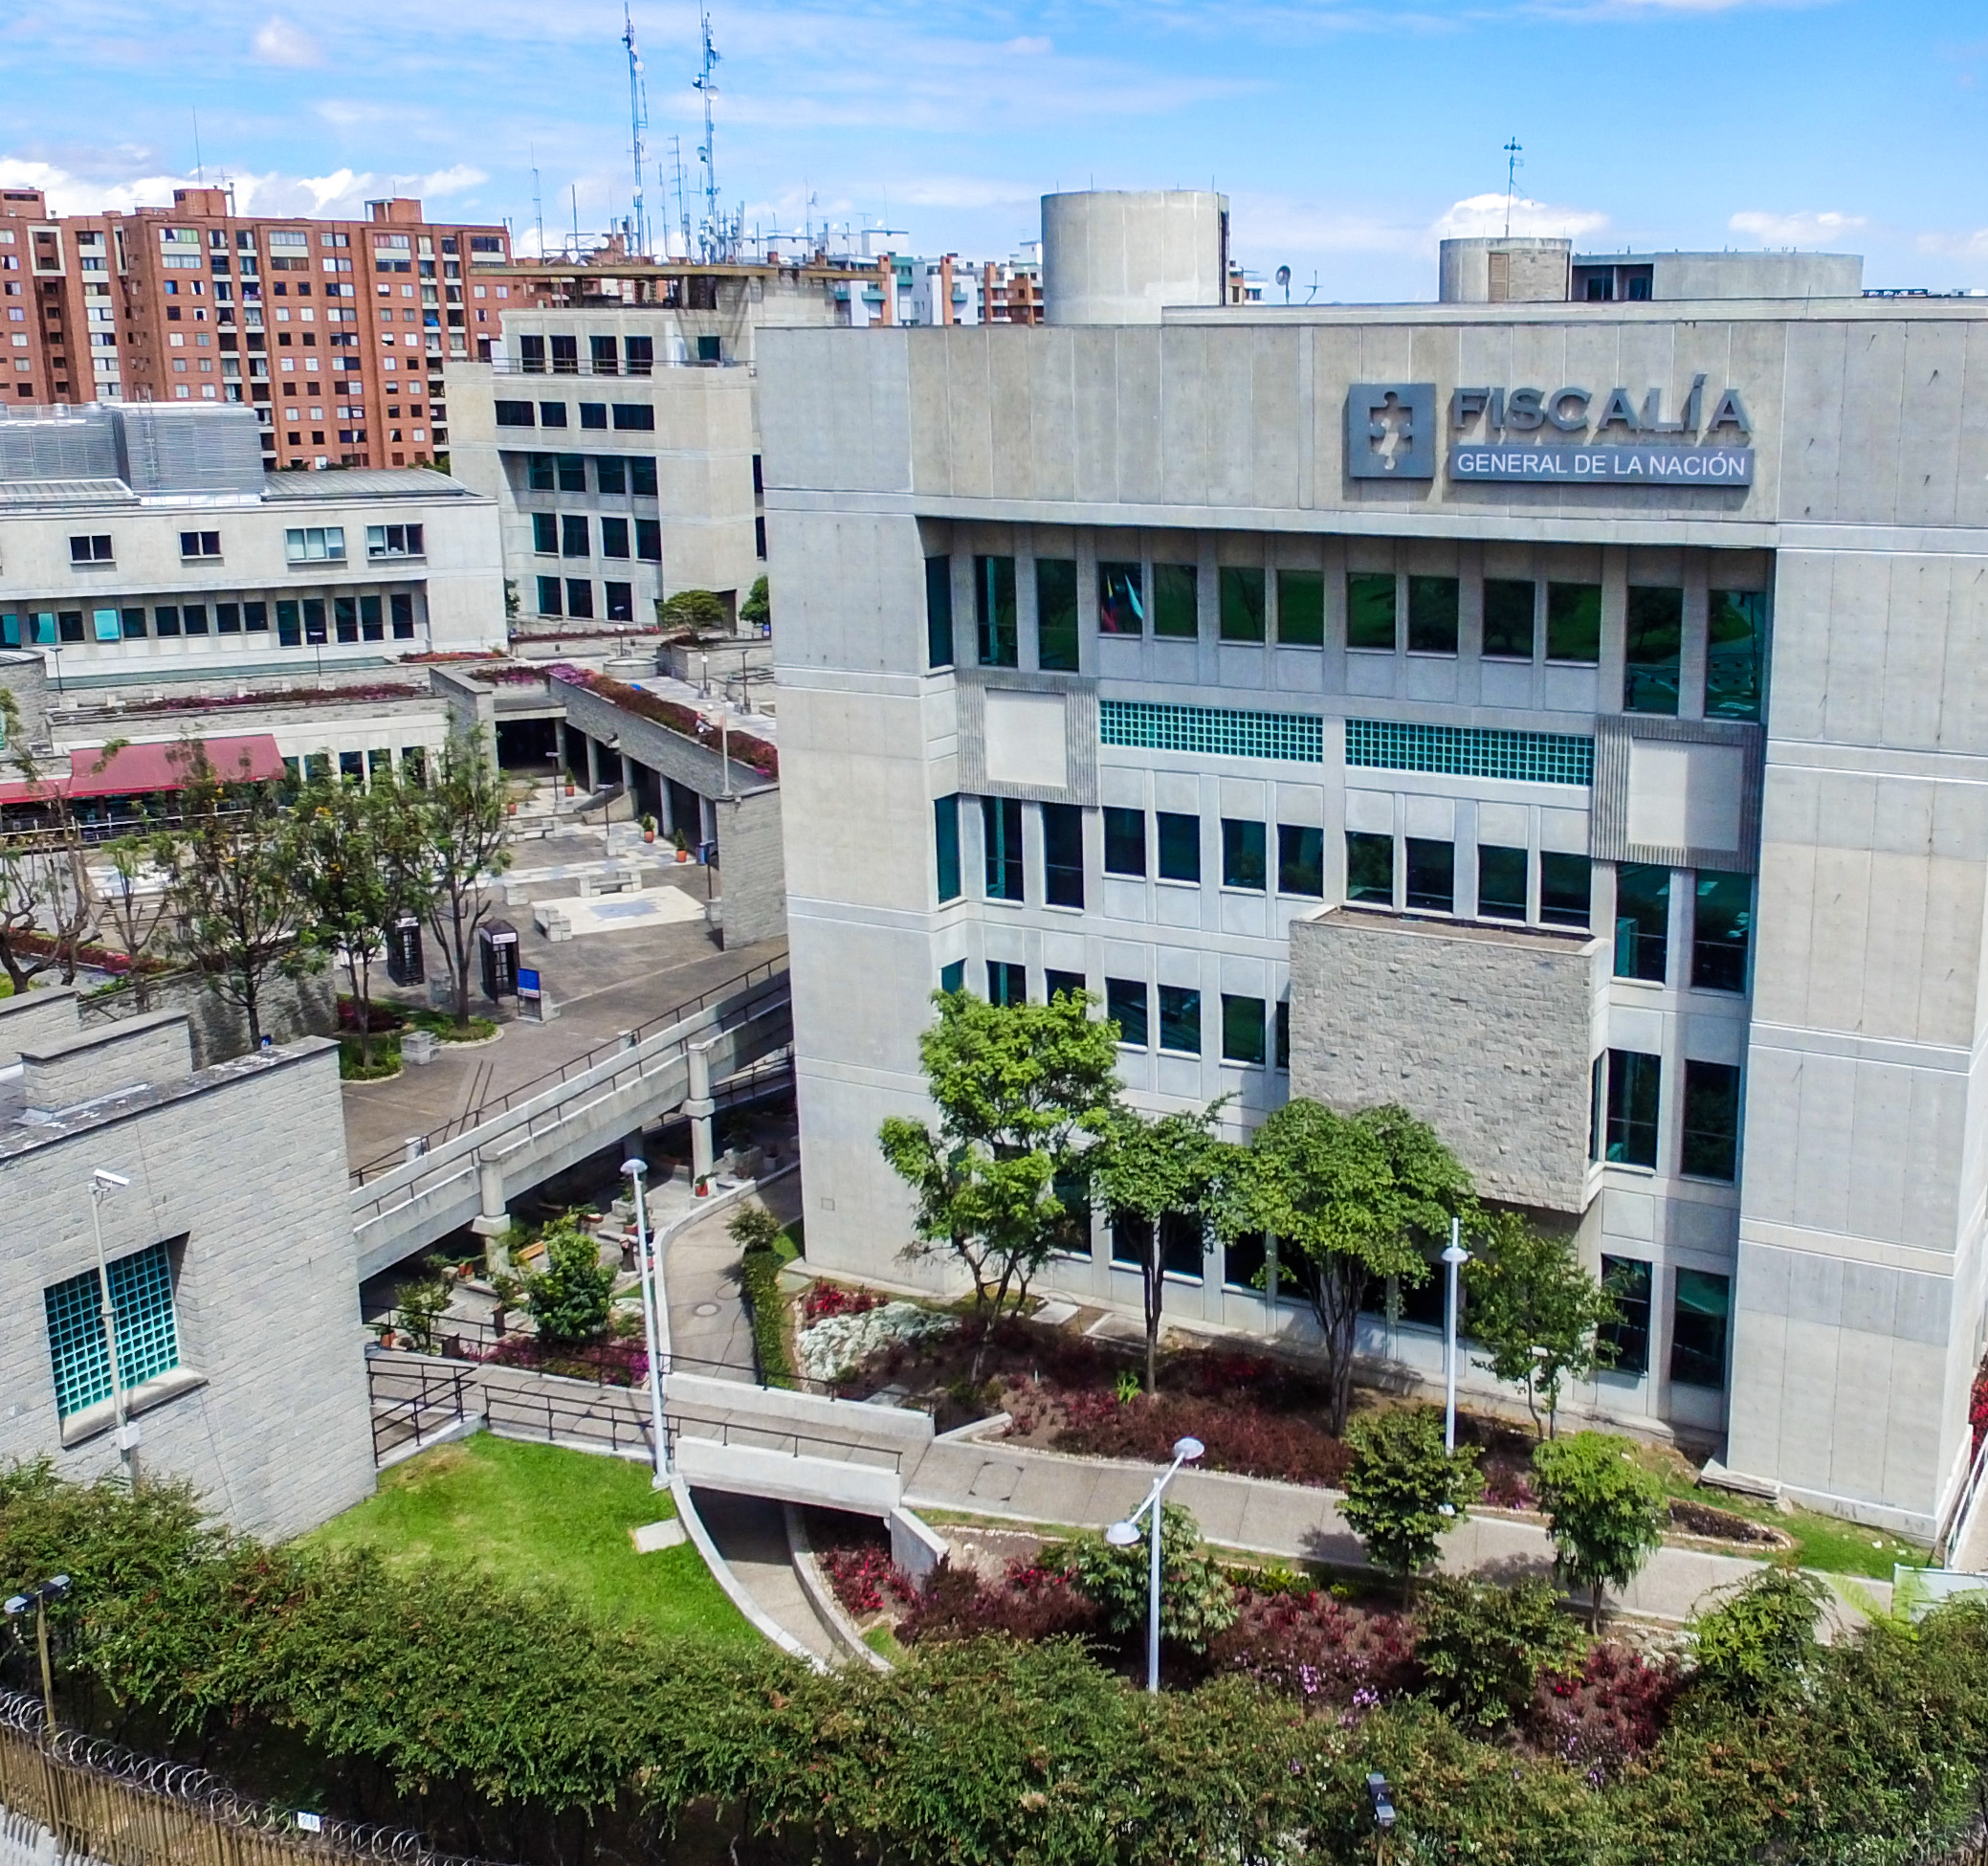
CANALES DE INGRESO

Slide 21
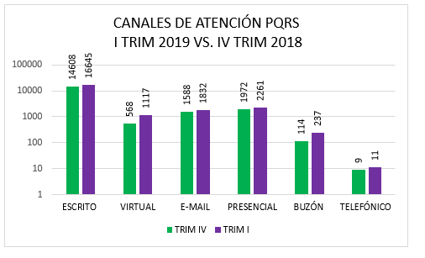
Canales de ingreso de las PQRS I trimestre 2019 vs IV trimestre 2018
El canal por el que ingresan la mayor parte de las PQRS a la entidad es el canal escrito con el 76%, seguido por el presencial 10%, correo electrónico 8% y canal virtual con el 5%.

Slide 22
Tiempo promedio de respuesta por modalidad de solicitud
Modalidad | Término de respuesta en días | Cantidad de PQRS recibidas, clasificadas x tiempo de respuesta | Promedio de días tomados para responder
Peticiones |  | 19659 | 4,3
Solicitud de información, expedición de copias | 10 | 15284 | 3,6
Petición en interés General o particular | 15 | 3718 | 4,8
Consulta | 30 | 657 | 5,7
Quejas | 15 | 701 | 5,5
Reclamos | 15 | 447 | 4,8
Para el I trimestre de 2019, se concluye que las peticiones, quejas y reclamos son atendidos en un término no mayor a 6 días cumpliendo de esta manera los tiempos promedios de repuesta establecidos en la Ley 1755 de 2015

Slide 23
ACCESO A LA INFORMACIÓN PÚBLICA

Slide 24
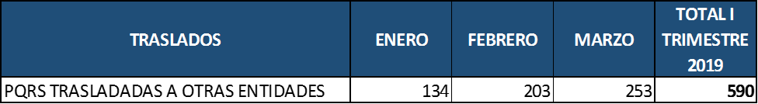
Acceso a la Información Pública
De conformidad a lo establecido en la Ley 1712 de 2014, «Por medio de la cual se crea la Ley de Transparencia y del Derecho de Acceso a la Información Pública Nacional y se dictan otras disposiciones» en el I trimestre de 2019 se negó el acceso a la información por tener carácter de reserva legal a un total de 95 peticiones.
Respecto a las solicitudes sobre las cuales la FGN no tiene competencia, se evidencio que durante el I trimestre de 2019, se realizó traslado a otras entidades a un total de 590 solicitudes.

Slide 25
SEGUIMIENTO PQRS I TRIMESTRE 2019

Slide 26
Seguimiento a las PQRS I trimestre 2019
De acuerdo con lo reportado por las seccionales y dependencias de la FGN, es posible evidenciar que al corte de cada mes quedaron pendientes por tramite: Durante el mes de enero 2,889 PQRS, en febrero 3.127 y para el mes de marzo 2.703 PQRS. Es importante resaltar, que lo anterior, no significa que las solicitudes se encuentren fuera del termino de ley.

Slide 27
OPORTUNIDADES DE MEJORA

Slide 28
Oportunidades de mejora I trimestre 2019
Realizar sensibilizaciones a los servidores de la FGN, informando los lineamientos emitidos para el tratamiento de las Peticiones, Quejas y Reclamos.
Continuar con el seguimiento de los reportes de PQRS enviados por parte de las seccionales y dependencias, con el fin de revisar el correcto diligenciamiento de las matrices, el cumplimiento en el envío del informe mensual que servirá como insumo para la consolidación del informe trimestral, y la orientación a las dudas que surjan alrededor de su trámite.
Realizar seguimiento a la cantidad de quejas y reclamos recurrentes mes a mes en las seccionales y dependencias, con el fin de verificar si las acciones de mejora implementadas han logrado mitigar las causas que generan insatisfacción en los usuarios.

